Slide 1
Cô có bảng ghi dân số của một số tỉnh, thành phố ở nước ta năm 2019.
Tỉnh , thành phố | Dân số( đơn vị tính: Người)
Cà mau | 1 194 300
Gia lai | 1 520 200
Hà Nội | 8 093 900
Nghệ An | 3 337 200
TP. Hồ Chí Minh | 9 038 600
Em hãy đọc dân số tương ứng ở mỗi tỉnh trên và cho biết tỉnh thành phố nào có dân số nhiều nhất?

Slide 2

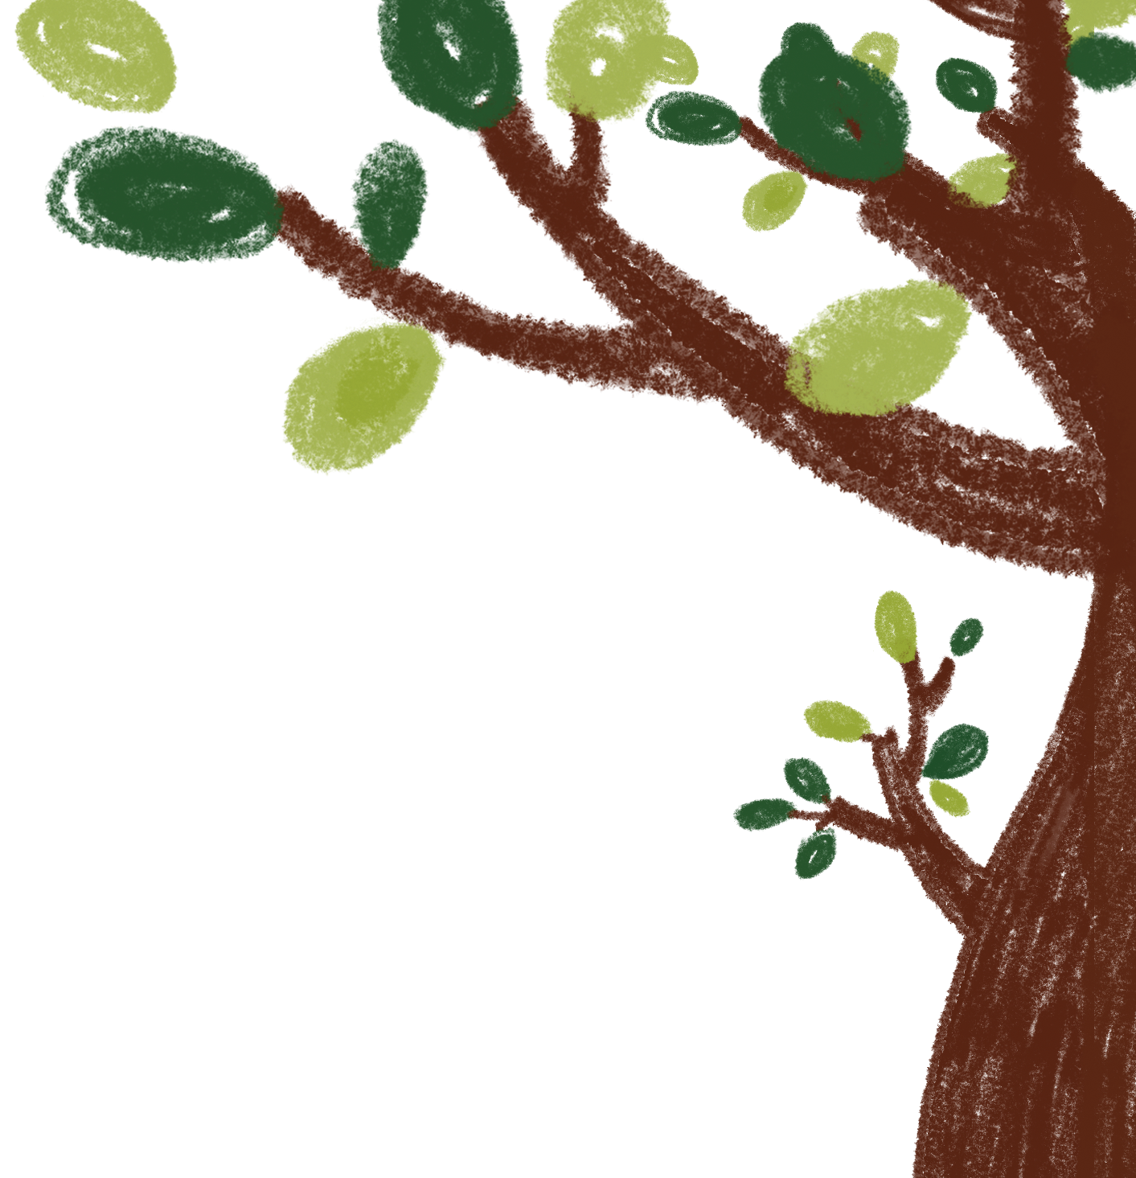





BÀI 2
TẬP HỢP SỐ TỰ NHIÊN
(3 TIẾT)
GIÁO VIÊN: KHUẤT THỊ THU HƯƠNG

Slide 3



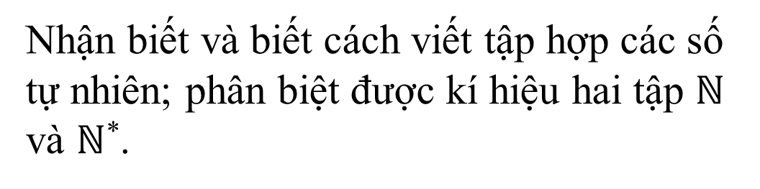
01
Nhận biết và biết cách viết tập hợp các số tự nhiên; phân biệt được kí hiệu hai tập $ℕ$ và $ℕ$*.
Biết đọc và viết được các số tự nhiên có nhiều chữ số.
MỤC TIÊU
BÀI HỌC
02
Biết được mỗi số tự nhiên được biểu diễn một điểm trên tia số.
03
Biết được với một số tự nhiên có nhiều chữ số
04
Biết đọc và viết các số La Mã từ 1 đến 30.
Biết so sánh hai số tự nhiên có nhiều chữ số và chọn được số lớn nhất, nhỏ nhất trong dãy số cho trước.
05

Slide 4
NỘI DUNG BÀI HỌC
I
Tập hợp các số tự nhiên
II
Biểu diễn số tự nhiên
III
So sánh các số tự nhiên

Slide 5
I
Tập hợp các số tự nhiên

Slide 6
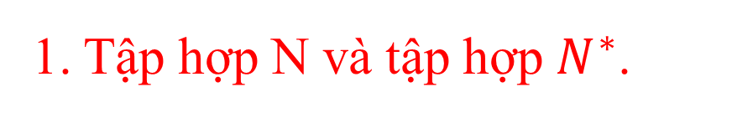
I- Tập hợp các số tự nhiên
1. Tập hợp N và tập hợp $N^{∗}$.
a) Khái niệm: Các số 0, 1, 2, 3, 4… là các số tự nhiên.
Tập hợp các số tự nhiên được kí hiệu là N, tức là N = { 0; 1; 2; 3; 4…}.
Tập hợp các số tự nhiên khác 0 được kí hiệu là $ℕ$*, tức N* = { 1; 2; 3; 4; ...}.
Tập hợp N* là tập hợp N mà bỏ đi 1 phần tử là 0
b)Ví dụ 1: Trường hợp nào sau đây chỉ tập hợp các số tự nhiên?
A. { 1; 2; 3; 4;…}
B. { 0; 1; 2; 3; 4;…}
Tập hợp N và tập hợp N* có gì khác nhau ?
D. { 1; 2; 3; 4; 5; 6; 7; 8; 9; 10}
Tập hợp số tự nhiên có bao nhiêu phần tử?
C. { 0; 1; 2; 3; 4}

Slide 7
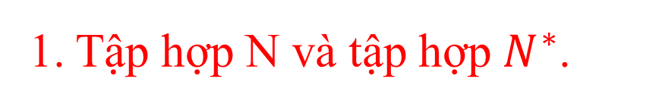


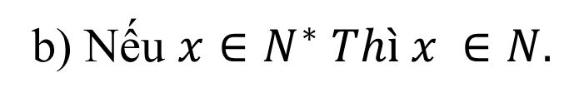
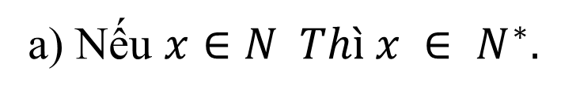
I- Tập hợp các số tự nhiên
1. Tập hợp N và tập hợp $N^{∗}$.
c) Áp dụng:
Bài 1: Phát biểu nào sau đây là đúng.
a) Nếu $x∈N Thì x ∈ N^{∗}.$
VD: Nếu $x=0 Thì 0∈N Nhưng 0\text{∉}N^{∗}.$
b) Nếu $x∈N^{∗} Thì x ∈N.$
VD: Nếu $x=1 Thì 1∈N^{∗} thì \text{1}∈N.$

Slide 8
I- Tập hợp các số tự nhiên
2. Cách đọc và viết số tự nhiên.
Nhắc lại kiến thức ở tiểu học:
Lớp tỉ |  |  | Lớp triệu |  |  | Lớp đơn nghìn |  |  | Lớp đơn vị
Hàng trăm tỉ | Hàng chục tỉ | Hàng tỉ | Hàng trăm triệu | Hàng chục triệu | Hàng triệu | Hàng trăm nghìn | Hàng chục nghìn | Hàng nghìn | Hàng trăm | Hàng chục | Hàng đơn vị
3 | 2 | 1 | 9 | 8 | 7 | 6 | 5 | 4 | 3 | 2 | 1
a) Ví dụ 1: - Em hãy đọc số sau: 12 123 452.
- Viết số sau: Ba mươi tư nghìn sáu trăm năm mươi chin.
Bài làm:
- Số 12 123 452: Mười hai triệu một trăm hai mươi ba nghìn bốn trăm năm mươi hai.
- Viết số Ba mươi tư nghìn sáu trăm năm mươi: 34 650
Chú ý:
Khi viết các số tự nhiên có bốn chữ số trở lên, người ta thường viết tách riêng từng nhóm ba chữ số kể từ phải sang trái cho dễ đọc.

Slide 9
I- Tập hợp các số tự nhiên
2. Cách đọc và viết số tự nhiên.
b) Áp dụng :
Bài 2: Đọc các số sau:
71 219 367
1 153 692 305
Bài làm:
a) 71 219 367: Bảy mươi mốt triệu hai trăm mười chín nghìn ba trăm sáu mươi bảy;
b) 1 153 692 305: Một tỉ một trăm năm mươi ba triệu sáu trăm chín mươi hai nghìn ba trăm linh năm.

Slide 10
I- Tập hợp các số tự nhiên
2. Cách đọc và viết số tự nhiên.
b) Áp dụng :
Bài 3: Viết số sau : Ba tỉ hai trăm năm mươi chin triệu sáu trăm ba mươi ba nghìn hai trăm mười bảy.
Bài làm:
Ba tỉ hai trăm năm mươi chín triệu sáu trăm ba mươi nghìn hai trăm mười bảy:
3 259 633 217.

Slide 11
II
Biểu diễn số tự nhiên

Slide 12
II- Biểu diễn số tự nhiên
1. Biểu diễn số tự nhiên trên tia số.
Các số tự nhiên được biểu diễn trên tia số. Mỗi số tự nhiên ứng với một điểm trên tia số:
0
1
2
3
4
5
2. Cấu tạo thập phân của số tự nhiên.
a) Ví dụ :
Cho các số : 966, 953
Xác định chữ số hàng đơn vị, hàng chục, hàng trăm của mỗi số trên.
Viết số 953 thành tổng theo mẫu :
966 = 900 + 60 + 6 = 9 x 100 + 6 x 10 + 6

Slide 13
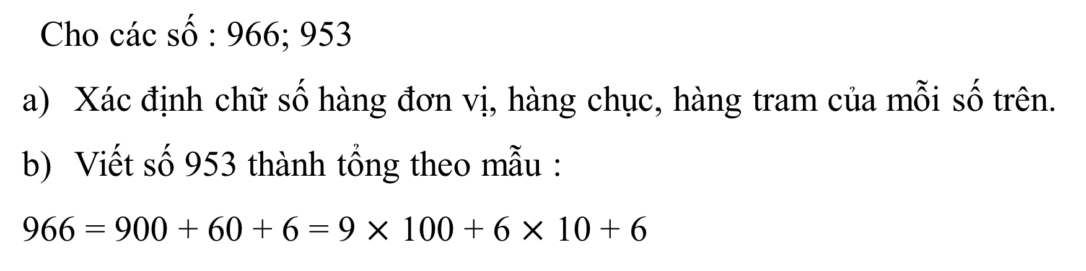
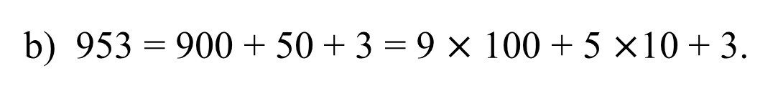
II- Biểu diễn số tự nhiên
2. Cấu tạo thập phân của số tự nhiên.
a) Ví dụ 1 :
Cho các số : 966; 953
Xác định chữ số hàng đơn vị, hàng chục, hàng tram của mỗi số trên.
Viết số 953 thành tổng theo mẫu :
966 = 900 + 60 + 6 = 9 $×$ 100 + 6 $×$ 10 + 6
Bài làm:
a) + 966 có chữ số hàng trăm là 9, chữ số hàng chục là 6 và chữ số hàng đơn vị là 6.
+ 953 có chữ số hàng trăm là 9, chữ số hàng chục là 5 và chữ số hàng đơn vị là 3.
b) 953 = 900 + 50 + 3 = 9 $×$ 100 + 5 $×$10 + 3.
Từ cách viết trên chung ta biết được cấu tạo thập phân của một số.

Slide 14
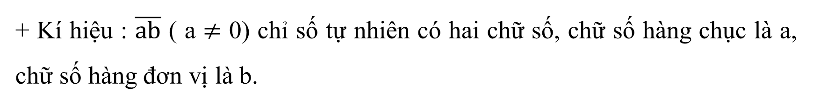
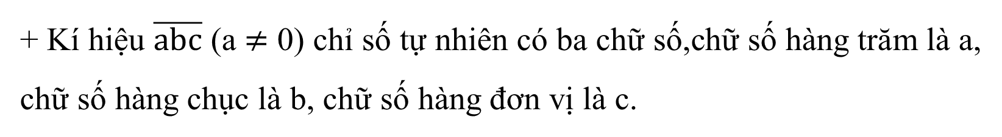
II- Biểu diễn số tự nhiên
2. Cấu tạo thập phân của số tự nhiên.
b) Kết luận :
- Số tự nhiên được viết trong hệ thập phân bởi một, hai hay nhiều chữ số. Các chữ số được dùng là 0; 1; 2; 3; 4; 5; 6; 7; 8; 9. Khi một số gồm hai chữ số trở lên thì chữ số đầu tiên ( tính từ trái sáng phải) khác 0.
- Trong cách viết một số tự nhiên có nhiều chữ số, mỗi chữ số ở những vị trí khác nhau có giá trị khác nhau.
Kí hiệu:
+ Kí hiệu : $\overline{ab}$ ( a $≠$ 0) chỉ số tự nhiên có hai chữ số, chữ số hàng chục là a, chữ số hàng đơn vị là b.
+ Kí hiệu $\overline{abc}$ (a $≠$ 0) chỉ số tự nhiên có ba chữ số,chữ số hàng trăm là a, chữ số hàng chục là b, chữ số hàng đơn vị là c.

Slide 15
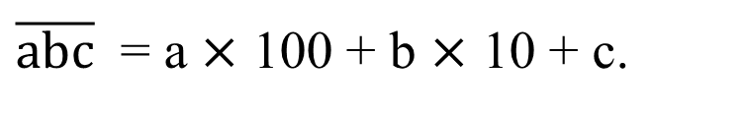
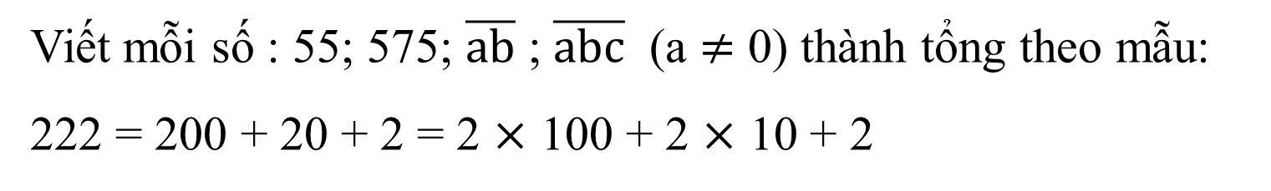
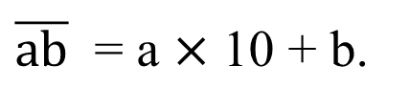
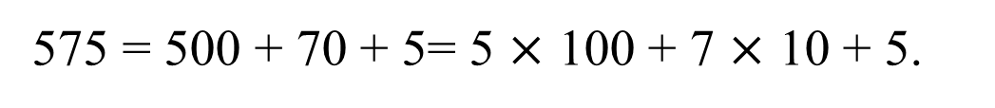
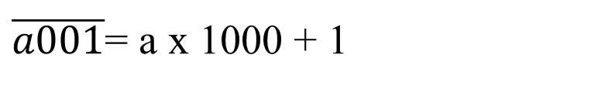
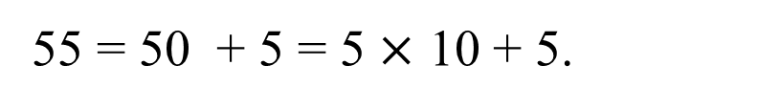
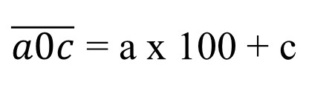
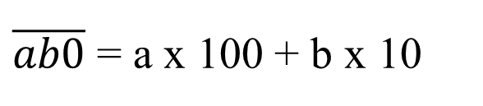
II- Biểu diễn số tự nhiên
2. Cấu tạo thập phân của số tự nhiên.
Ví dụ 2:
Viết mỗi số : 55; 575; $\overline{ab}$ ; $\overline{abc}$ (a $≠$ 0) thành tổng theo mẫu:
222 = 200 + 20 + 2 = 2 $×$ 100 + 2 $×$ 10 + 2
Bài làm:
55 = 50 + 5 = 5 $×$ 10 + 5.
575 = 500 + 70 + 5= 5 $×$ 100 + 7 $×$ 10 + 5.
$\overline{ab}$ = a $×$ 10 + b.
$\overline{abc}$ = a $×$ 100 + b $×$ 10 + c.
c) Áp dung:
Viết mỗi số sau thành tổng theo mẫu ở ví dụ 2 trên: $\overline{ab0} ;\overline{a0c } ;\overline{a001}$
Bài làm:
$\overline{ab0}$ = a x 100 + b x 10
$\overline{a0c}$ = a x 100 + c
$\overline{a001}$= a x 1000 + 1

Slide 16
II- Biểu diễn số tự nhiên
Luyện tập:
BT2 ( SGK - tr 13). Đọc và viết:
a) Số tự nhiên lớn nhất có sáu chữ số khác nhau.
b) Số tự nhiên nhỏ nhất có bảy chữ số khác nhau.
c) Số tự nhiên chẵn lớn nhất có tám chữ số khác nhau.
d) Số tự nhiên lẽ nhỏ nhất có tám chữ số khác nhau.
Bài làm:
a) Số tự nhiên lớn nhất có sáu chữ số khác nhau: 987 654
b) Số tự nhiên nhỏ nhất có bỷ chữ số khác nhau: 1 023 456
c) Số tự nhiên chẵn lớn nhất có tám chữ số khác nhau: 98 765 432
d) Số tự nhiên lẻ nhỏ nhất có tám chữ số khác nhau: 10 234 567

Slide 17
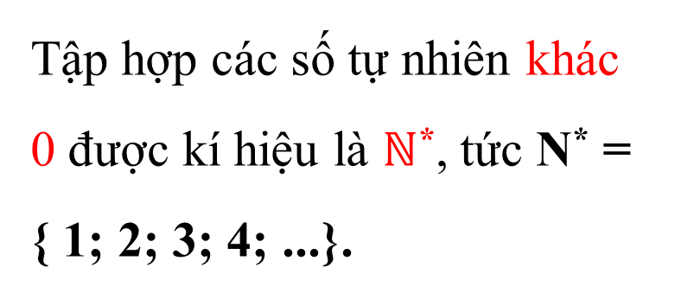
Nội dung cần đạt
Tập hợp các số tự nhiên được kí hiệu là N, tức là
N = { 0; 1; 2; 3; 4…}.
1
Tập hợp các số tự nhiên khác 0 được kí hiệu là $ℕ$*, tức N* = { 1; 2; 3; 4; ...}.
HƯỚNG DẪN VỀ NHÀ
2
- Ghi nhớ kiến thức trong bài.
- Hoàn thành các bài tập trong SGK.
- Chuẩn bị tiết học sau: Số La Mã và mục So sánh các số tự nhiên.
3
Các viết, các đọc , biễn diễn các số tự nhiên

Slide 18
THE END

